Slide 1
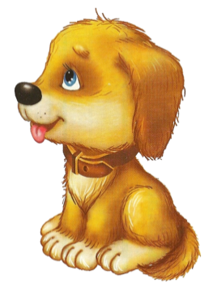
посуда
ИНТЕРАКТИВНАЯ ИГРА С ПРИМЕНЕНИЕМ ТЕХНОЛОГИЧЕСКОГО ПРИЁМА «КОПИЛКА»

Slide 2
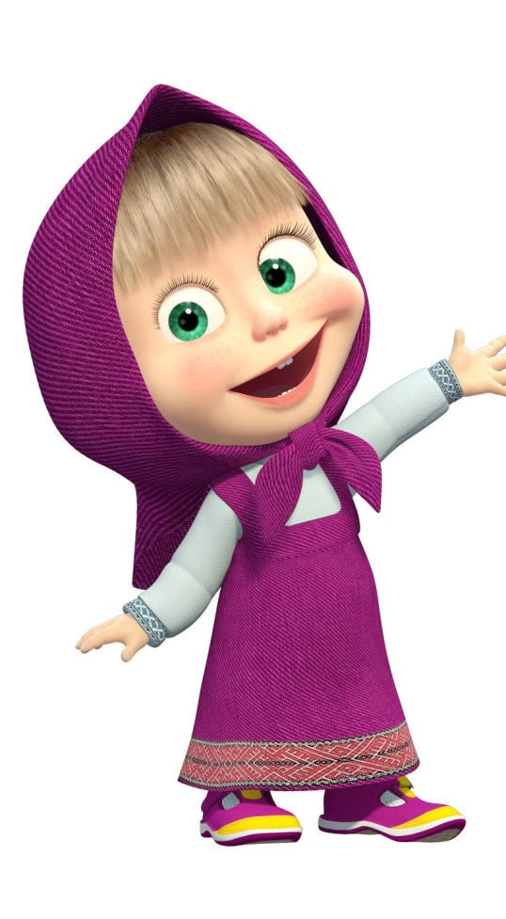
ДОРОГОЙ ДРУГ!
ЗНАЕШЬ ЛИ ТЫ ВИДЫ ПОСУДЫ?
ПРОВЕРИТЬ СЕБЯ МОЖНО, КЛИКНУВ МЫШКОЙ НА ВОПРОС И ПРЕДМЕТ. НА СЛЕДУЮЩИЙ СЛАЙД ПЕРЕХОДИ, НАЖАВ НА ЗНАК ВОПРОСА И ЩЕНКА.

Slide 3
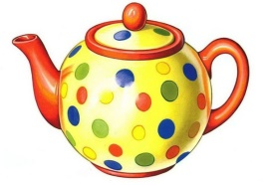
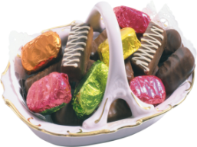
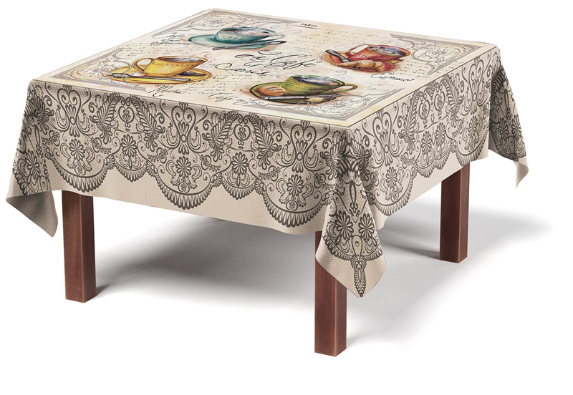
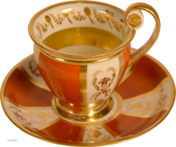
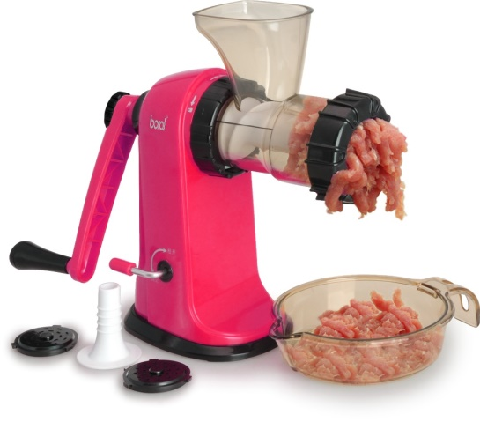
СТОЛОВАЯ ПОСУДА?

Slide 4
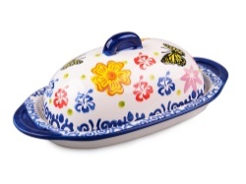
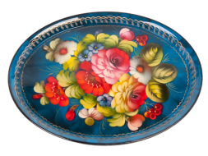
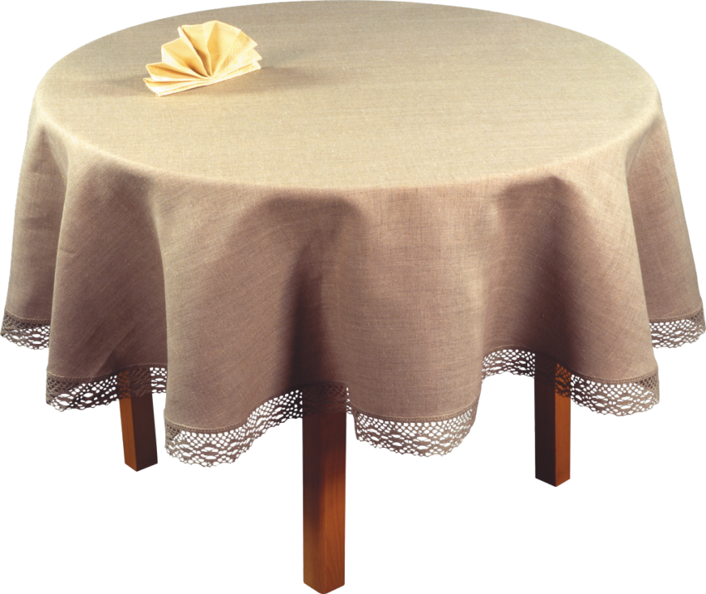
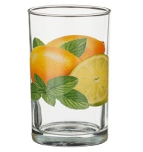
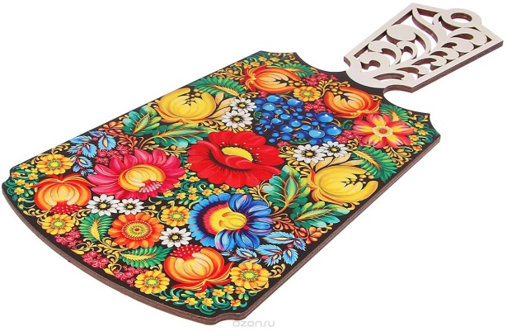
СТОЛОВАЯ ПОСУДА?

Slide 5
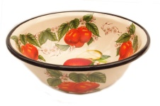
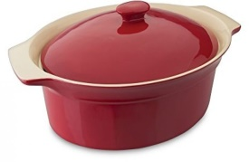
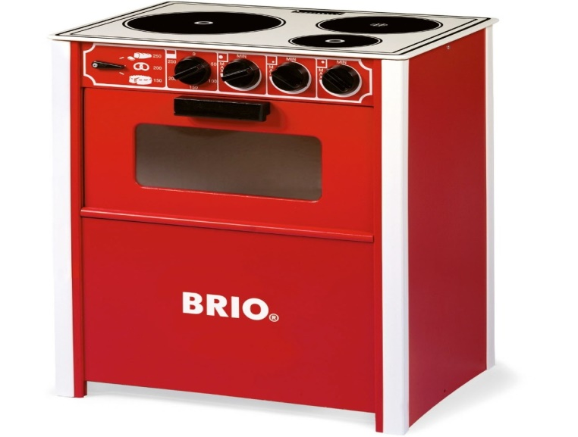
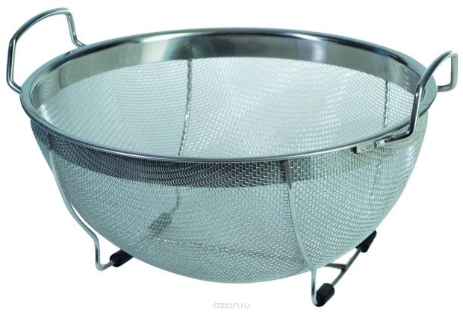
КУХОННАЯ ПОСУДА?

Slide 6
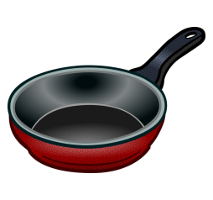
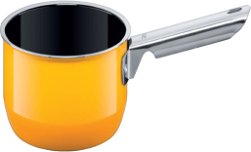
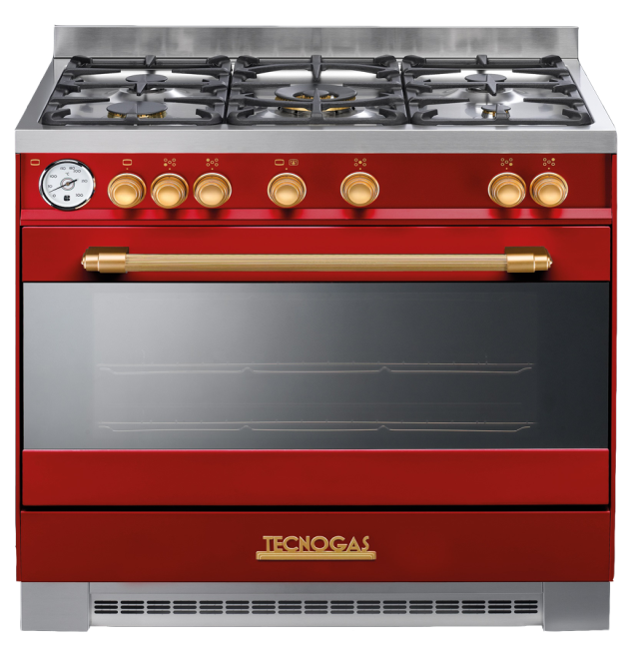
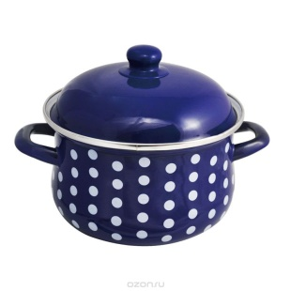
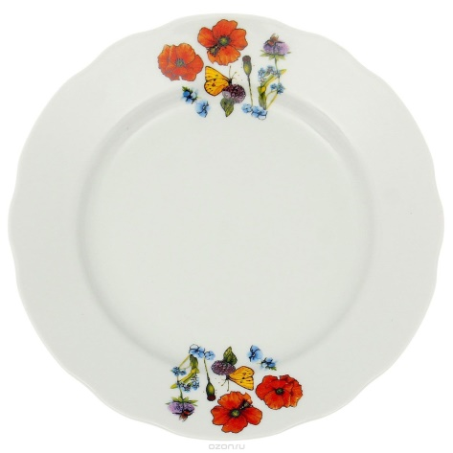
КУХОННАЯ ПОСУДА?

